Slide 1
Budowa i wdrożenie Lokalnego Systemu Informatycznego (LSI)
09 września 2022 r.
Dyrektor Departamentu Naboru Projektów
Agnieszka Kurowska-Szczepańska
Centrum Projektów Polska Cyfrowa

Slide 2
Budowa i wdrożenie Lokalnego Systemu Informatycznego (LSI)
Wnioskodawca – Minister Cyfryzacji
Beneficjent – Centrum Projektów Polska Cyfrowa
Partnerzy - KPRM
Źródło finansowania - Program Operacyjny Polska Cyfrowa na lata 2014-2020, II oś priorytetowa „E-administracja i otwarty rząd”, działanie 2.2 „Cyfryzacja procesów back-ofice w administracji rządowej” środki pochodzące z Europejskiego Funduszu Rozwoju Regionalnego oraz budżet państwa cz.27
Całkowity koszt projektu - 9 150 919,45
Planowany okres realizacji projektu – listopad 2021 – czerwiec 2023

Slide 3
Cel projektu:
Optymalizacja procesów związanych z kompleksową obsługą wdrażanych funduszy budżetowych i UE poprzez wytworzenie oraz wdrożenie Lokalnego Systemu Informatycznego (LSI)
Cel strategiczny:
"Program Zintegrowanej Informatyzacji Państwa" – zwiększenie liczby obywateli korzystających z Internetu w relacjach z administracją publiczną, zapewnienie interoperacyjności istniejących oraz nowych systemów teleinformatycznych administracji publicznej;
"Strategia na rzecz Odpowiedzialnego Rozwoju do 2020 (z perspektywą do 2030 r.)" – realizacja celu III.3. zwiększenie wykorzystania technologii cyfrowych, w szczególności w zakresie zapewnienia odpowiedniej jakości treści i usług cyfrowych; 2030 – realizacja celów w obszarze efektywności i sprawności państwa, związanych z dostępnością i rozwojem e-administracji.

Slide 4
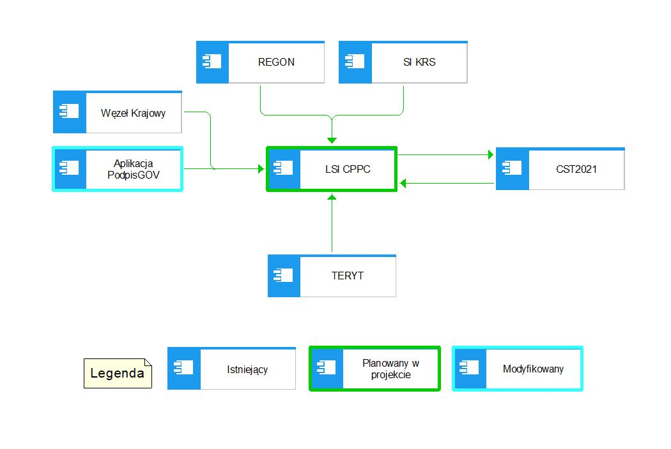
ARCHITEKTURA
Widok kooperacji aplikacji

Slide 5
Dziękuję za uwagę

